Slide 1
Variant調査結果
Simulink機能確認20WS B班

Slide 2
目次
目次
１．Variant機能とは
２．Variant機能を持つブロック群
３．Variant設定方法
４．Variant Source,Sinkの特徴
５．Variantのコード生成結果
６．Variantに対してSLDV
７．Variant Source,Sinkのダウングレード
８．API
９．メリット デメリット 懸念事項
１０．その他機能 参考

Slide 3
Variant機能とは

Slide 4
バリアントとは
バリアントとは、モデルに可変の機能を付けるためのもの
「バリアント」の意味
モジュール設計プラットフォームの可変コンポーネント （MathWorksドキュメントの「バリアント システム」から引用
バリアントの種類
階層的バリアント（Variant Subsystem）
＜メリット＞
・Modelブロックとサブシステムブロックをバリアントシステムとして混在できる
・柔軟なI/Oがあり、バリアント同士で入出力端子数を同じにする必要がない
インラインバリアント（Variant Source/Variant Sink）
＜メリット＞
・単一レイヤー内でバリアント選択を可視化
・バリアント選択のすべての可能な実装を可視化
・コンパイル時に非アクティブブロックが排除されパフォーマンス向上
・バリアントコンポーネントインターフェースがある
バリアント システム
web(fullfile(docroot, 'simulink/variant-systems.html'))
単一レイヤーでのバリアント実装の可視化
web(fullfile(docroot, 'simulink/ug/visualize-variant-implementations-in-a-model-graphically.html'))
バリアントの用語
web(fullfile(docroot, 'simulink/ug/variant-terminology.html'))

Slide 5


Variant Sink / Variant Source機能概要
Variant Sink
1 つの入力端子と 、1 つ以上の出力端子を持つ
ブロックの設定で、入力信号をどの出力端子から流すかを決定する
有効になる出力端子はいずれか1つ
Variant Source
1つ以上の入力端子と、１つの出力端子を持つ
ブロックの設定で、どの入力端子から入った信号を出力端子に流すかを決定する
有効になる入力端子はいずれか1つ
Variant Sink
Variant Sink
web(fullfile(docroot, 'simulink/slref/variantsink.html'))
Variant Source
web(fullfile(docroot, 'simulink/slref/variantsource.html'))
Variant Source

Slide 6


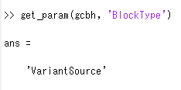
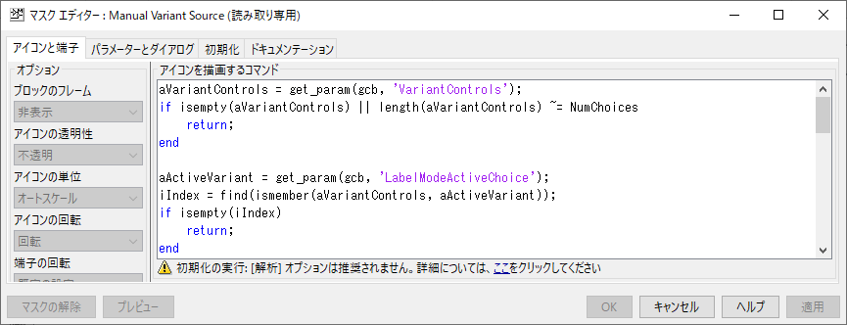
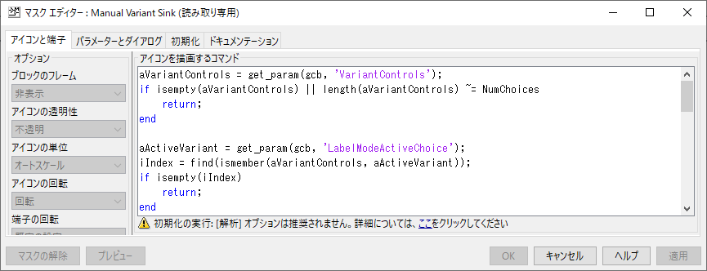



Manual Variant Source, Variant Sink概要
Manual Variant Source
Variant Sourceにマスクをかけたブロック
ダブルクリックで端子の選択が変わる(右クリック→{バリアント}メニューからも可能)
Manual Variant Sink
Variant Sinkにマスクをかけたブロック
ダブルクリックで端子の選択が変わる(右クリック→{バリアント}メニューからも可能)
ダブルクリック
ダブルクリック

Slide 7
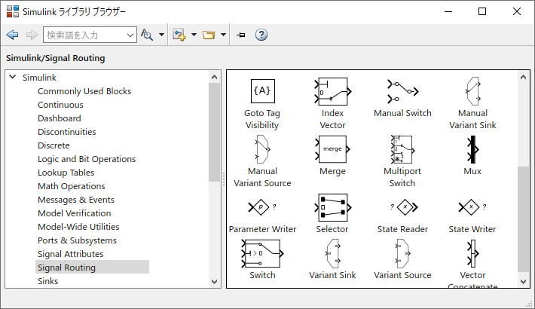
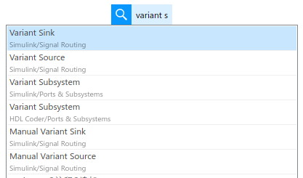
機能概要と使い方
動作環境：R2019b Update4
呼び出し方
１．ライブラリブラウザより
Simulink / Signal Routing 例 ⇒
２．直接ブロック名を記入し検索

Slide 8
Variant機能を持つブロック群

Slide 9
Variant機能を持つブロック群
ブロック名 | 概要 | 実装ver.
Variant Subsystem | Variant機能をサブシステム単位で実装できるもの | R2010b
Variant model | Variant Subsystemの拡張 モデル自体をVariantで選択できるようにしたもの | R2012a
Variant Source | Variant機能を入力する側のブロックに対して実装できる | R2016a
Variant Sink | Variant機能を出力する側のブロックに対して実装できる | R2016a
Manual Variant Source | Variant SourceのVariant設定をダブルクリックのみでできるようにしたもの | R2016b
Manual Variant Sink | Variant SinkのVariant設定をダブルクリックのみでできるようにしたもの | R2016b

Slide 10
Variant設定方法

Slide 11
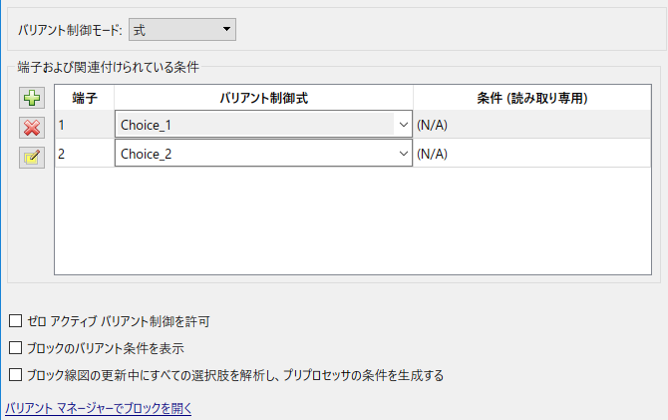
Variant設定方法(Variant Source,Sink)
Variant SourceおよびVariant Sinkの設定画面は共通して以下の通りである

Slide 12


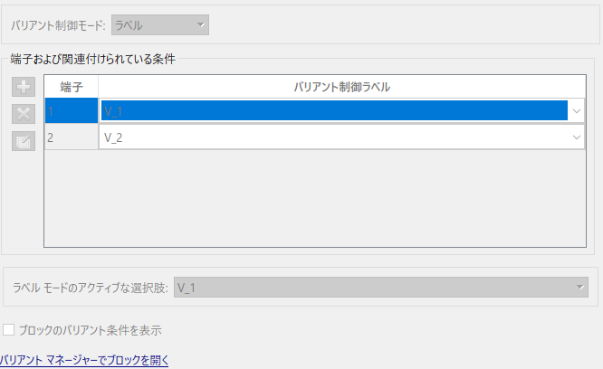
Variant設定方法(Manual Variant Source,Sink)
Manual Variant SourceおよびManual Variant Sink
ブロックをダブルクリックすることで、上下の接続線を切り替えることが可能
Manual Variant Source、
Manual Variant Sinkの設定
右図のように選択部分がグレーアウトしている

Slide 13
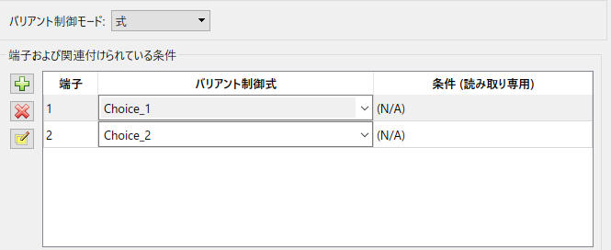
バリアント制御モード
選択肢：’式’ , ’ラベル’
端子の通過条件の指定方法を変更する

Slide 14
バリアント制御式
選択する条件を選択する部分
条件式が関連付けられたVariantオブジェクトをリストから選択もしくは直接書き込む
(Default)を選択することで、無条件通過部分を作成可能

Slide 15


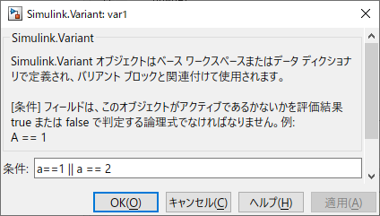

{バリアント制御モード}：”式”
バリアント制御式に式を直接記入する
下図の場合、ワークスペース上の変数aの値によってどの端子が選ばれるか決定する
バリアント制御式にSimulink.Variantオブジェクトを設定する
式を設定したSimulink.Variantオブジェクト名を記述する。下図は上図と同じ結果となる。
Simulink.Variant同士の論理演算は有効だが下図の条件欄に出ない
(default)を設定した端子は、
他端子の条件が全てfalseの場合に有効になる

Slide 16
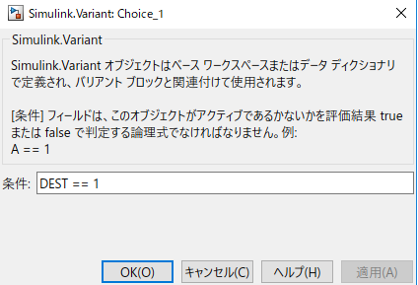
参考：Variantオブジェクト
次のコマンドを実行することで作成可能
x = Simulink.Variant
x.Condition = ‘(任意の式)’
(x : 任意のVariantオブジェクト名)

Slide 17
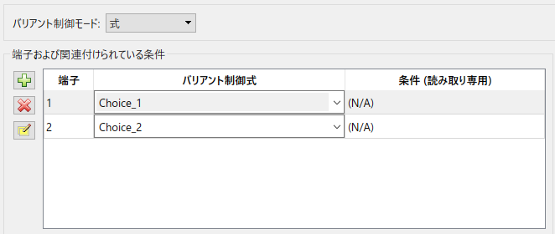
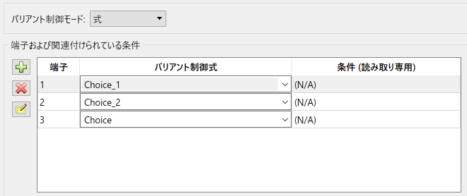
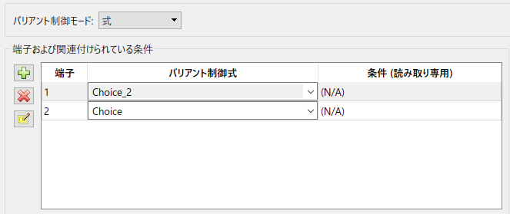
端子の追加・削除
緑の＋ボタンを押すことにより、端子を追加することが可能
赤の×ボタンを押すことにより、選択している端子を削除可能

Slide 18
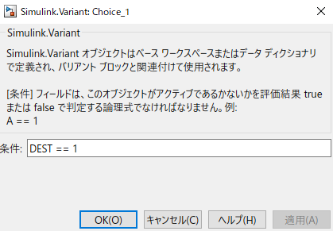
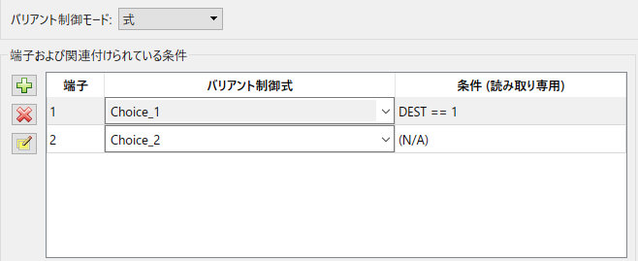
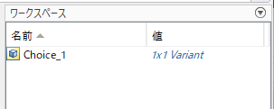
Variant条件式の記入
下図赤枠部分をクリックすることで、条件式を書くことが可能

Slide 19




ゼロ アクティブ バリアント制御を許可
onの時にするとアクティブになる端子がない場合、信号を接地する
Variant Source での外観変化
Variant Sink での外観変化
onのときGroundのマークが表示される
onのときTerminatorのマークが表示される

Slide 20

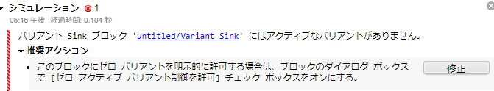
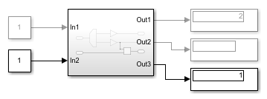
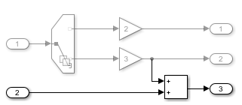
{ゼロ アクティブ バリアント制御を許可} ({バリアント制御モード}：”式” のみ)
すべてのバリアント制御式の結果がfalseになった場合、デフォルトでエラーが出る [ゼロ アクティブ バリアント制御を許可]設定で許可することが可能
アクティブなバリアントが無い場合、本ブロックの入力ストリーム・出力ストリームに接続する全てのブロックが無効になる(ドキュメントより引用)
a==5の場合
入力ストリーム、
出力ストリームは
具体的に何を指すか？
（次ページ）
Variant Sinkの無効な出力値にGain処理した
Outport1,2は無効となっている。
全条件
false
無効な出力端子2の値と、別の有効な信号を
用いたAdd演算は有効。
ただし無効な出力端子2の値は0とみなされている。

Slide 21
【参考】入力ストリーム、出力ストリームとは
元のドキュメント文章：
To simulate a model (containing a Variant block) without an active Variant choice, select the Allow zero active variant controls option. When this option is selected and there is no active Variant choice, Simulink disables all the blocks connected to the input and output stream of Variant Sink block. The removed blocks are ignored from update diagram or simulation.
文脈から判断すると、“stream”は、流れという意味で使われていると思います。
従いまして、”Variant Sink block”の入出力流れに接続されているすべてのブロックを無効にするという意味ではないでしょうか。

Slide 22
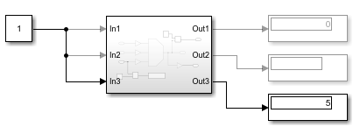
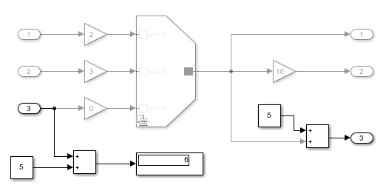
{ゼロ アクティブ バリアント制御を許可} ({バリアント制御モード}：”式” のみ)
Simulink Source例
Variant Sourceの無効な出力値にGain処理した
信号は無効となっている。
無効な出力端子の値と、別の有効な信号を
用いたAdd演算は有効。
ただし無効な出力端子の値は0とみなされている。
全条件
false
入力端子は、無効なVariant Source以外の
他演算に使用する場合には
有効になっていると考えられる

Slide 23
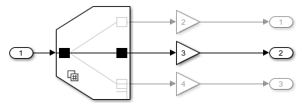
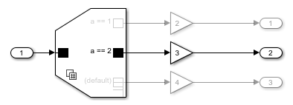
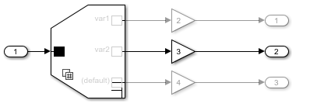

{ブロックのバリアント条件を表示} (いずれの制御モードでも設定可)
off時、アイコン表示に条件式が表示されない
on時、アイコン表示に条件式が表示される
条件式にSimulink.Variantオブジェクトを指定している場合は オブジェクト名が表示される
offの場合
onの場合

Slide 24
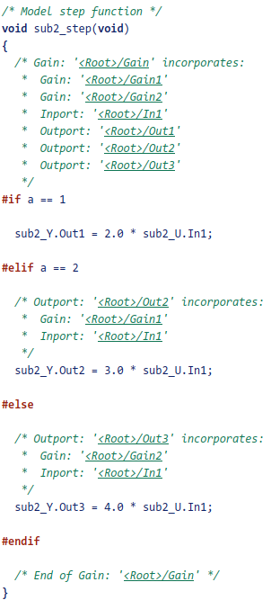
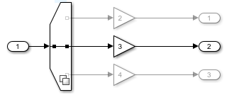
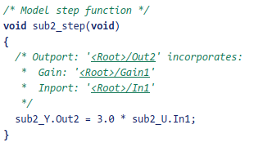
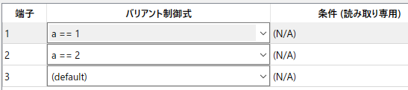
{ブロック線図の更新中にすべての選択肢を解析し、プリプロセッサの条件を生成する} ({バリアント制御モード}：”式” のみ)
off時、有効な条件における処理のみ表示される
on時、コードに#if文が現れ、全条件文が表示される
コード生成
offの場合
onの場合

Slide 25
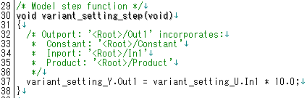
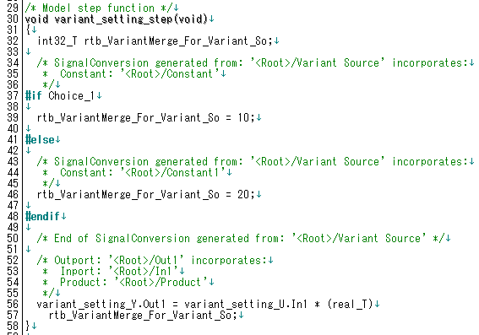
ブロック線図の更新中にすべての選択肢を解析し、プリプロセッサの条件を生成する
コード生成時に結果が変わる
offのとき | onのとき
アクティブになっている部分だけコードに出力される | #ifのプリプロセッサ条件を含んだコードが出力される

Slide 26
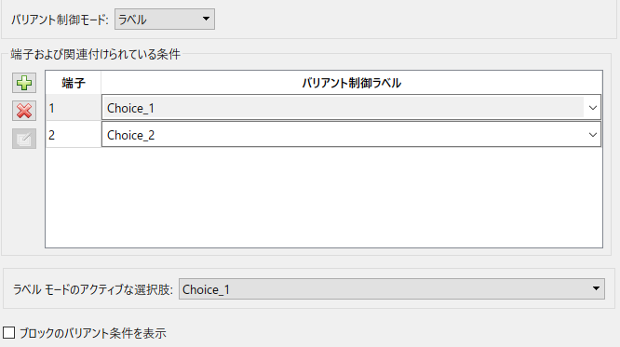
バリアント制御ラベル
バリアント制御モード : ラベル のとき有効
端子ごとのラベル名を設定する

Slide 27
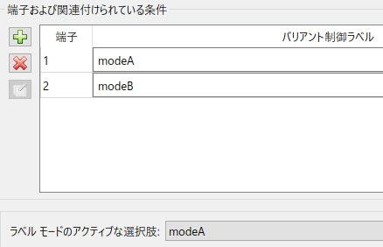
{バリアント制御モード}：”ラベル”
格端子にバリアント制御ラベルをつけ、 {ラベルモードのアクティブな選択肢}で選んだラベルのついた端子が有効になる
作成していないラベルをAPIから指定するとエラーになる

Slide 28
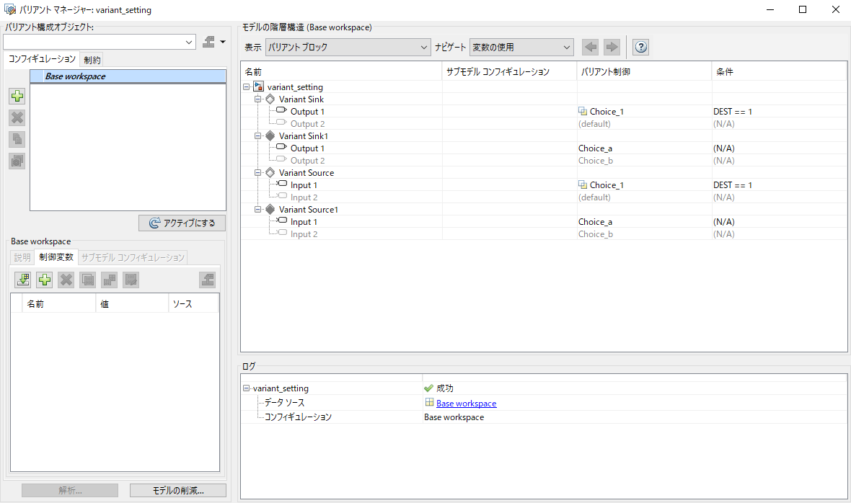
参考：バリアントマネージャー
モデル内にあるバリアント機能を持つブロックのバリアント制御状態を一覧で見るツール
詳細：file:///C:/Program%20Files/MATLAB/R2019b/help/simulink/gui/variant-manager-interface.html

Slide 29
Variant Source,Sinkの特徴

Slide 30
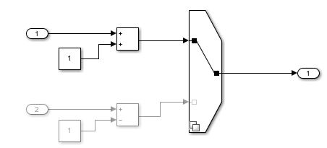
Variant Sourceの特徴
Variant Sourceで選択されなかった信号のコメントアウトの範囲
選択されていない信号にしか用いられていない部分すべてをコメントアウトする

Slide 31
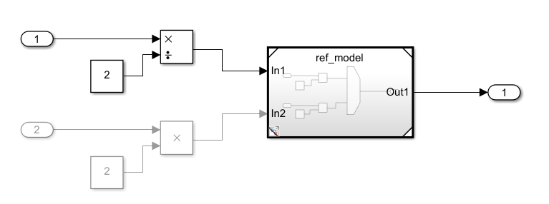
Variant Sourceの特徴
Variant Sourceで選択されなかった信号のコメントアウトの範囲
モデルをまたいでコメントアウトが反映される

Slide 32
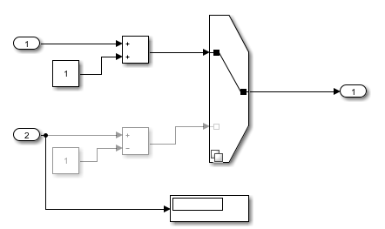
Variant Sourceの特徴
Variant Sourceで選択されなかった信号のコメントアウトの範囲
線が分岐され、別のものに使われる場合は、分岐手前までコメントアウトされる

Slide 33
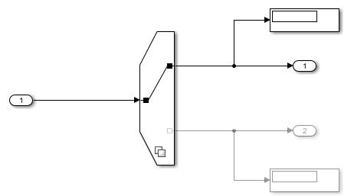
Variant Sinkの特徴
Variant Sinkで選択されなかった信号のコメントアウトの範囲
選択されていない信号からしかつながっていないブロックをコメントアウトする

Slide 34
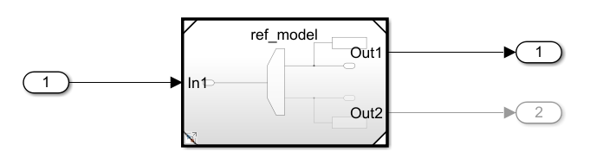
Variant Sinkの特徴
Variant Sinkで選択されなかった信号のコメントアウトの範囲
モデルをまたいでコメントアウトが反映される

Slide 35
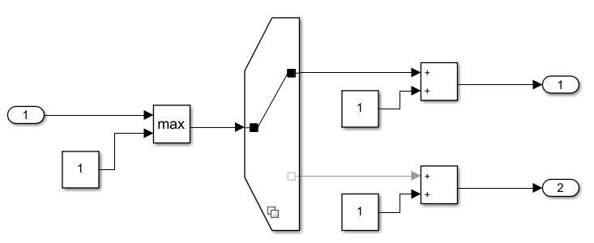
Variant Sinkの特徴
Variant Sinkで選択されなかった信号のコメントアウトの範囲
別のアクティブな線が繋がっている場合、その手前までコメントアウトされる

Slide 36
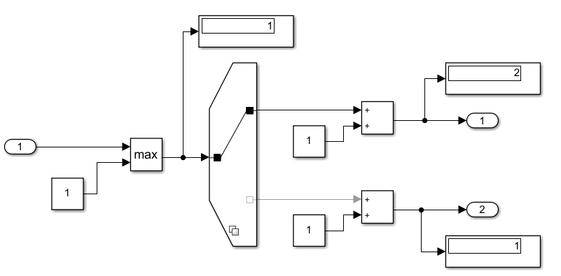
Variant Sinkの特徴
Variant Sinkで選択されなかった信号のコメントアウトの範囲
コメントアウトされている部分を流れている値
Addブロックで＋１した値を見る→１になっている
Groundの値が流されているのではないか？

Slide 37
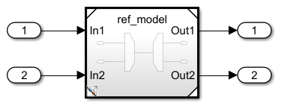
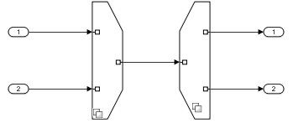
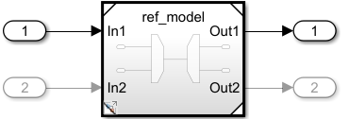
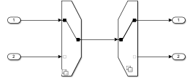
Variant Source,Sinkの参照モデルについて
Variant Source,Sinkを含む参照モデルを参照している親モデルから、子のモデルを開いてモデルを実行
親のモデルはコメントアウトが反映されているが、
親から開いた子のモデルはコメントアウトが反映されていないように見える

Slide 38
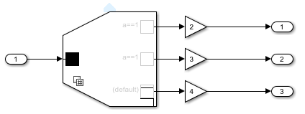

Variant Source / Sink 複数のアクティブ端子
複数端子に同じものを設定し、どちらもアクティブになるようにすると エラーが発生する
どちらもa==1

Slide 39
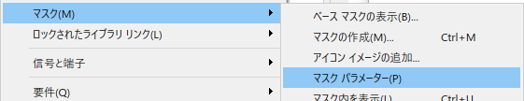
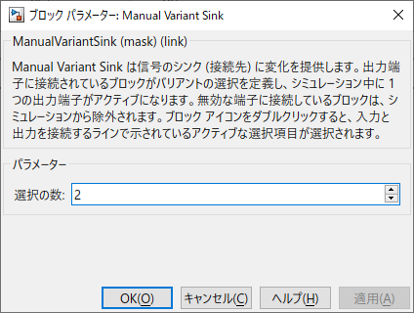
Manual Variant Source/Sink 端子数の増減
ブロック右クリック→マスク→マスク パラメーターから 端子数を増減できる。
２以上の整数のみ設定できる。変数不可。
Manual Variant Sink
web(fullfile(docroot, 'simulink/slref/manualvariantsink.html'))
Manual Variant Source
web(fullfile(docroot, 'simulink/slref/manualvariantsource.html'))

Slide 40
Variantのコード生成結果

Slide 41
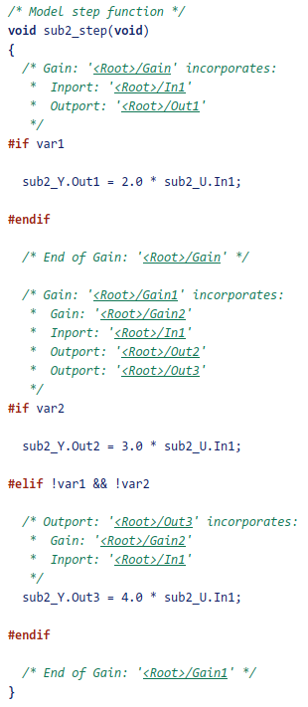
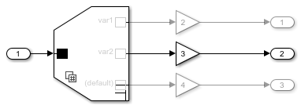
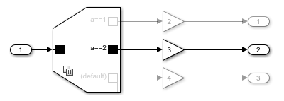

コードの出方(#if文の出方)
Simulink.Variantの使用有無でコードが変わる
コード生成
コード生成
Simulink.Variant
使用しない
Simulink.Variant
使用する

Slide 42



コードの出方(defaultの出方)
#if文が個別に作成され、 最下に作成された#if文の #elifとしてデフォルト文が設定される場合あり
(default)

Slide 43




コードの出方(defaultの出方)
Simulink.Variantの使い方で#ifの出方が変わる（？）
(default)
(default)

Slide 44



コードの出方(条件文の出方)
Simulink.Variantと変数の論理演算例
順番が逆に
なっている

Slide 45


コードの出方(無駄なコード)
条件を重複させた場合
a==1 && a==1
重複された分が
削除された

Slide 46



コードの出方(無駄なコード)
通らない条件を作成した場合
b!=2にして
コード生成
コード上でb==2に書き換えると、上の#ifと、この#ifのどちらも通すことが可能になるため、意図しない動作になる可能性がある
↓
２つめの条件を削除、もしくは
すべてを#if - #elifでつなげて排他で処理をするのが意図通りのコードと思われる
上記において端子2が選択されることはない。
◆a==1、b!=2の場合、端子1が選択される。
エラーは出ない。
◆a==1、b==2の場合、
複数端子が選択されるのでコンパイルエラー
(次ページ参照)

Slide 47





コードの出方(Variant Source)
コードの出方はVariant Sinkと同じ
コード生成
コード生成
Simulink.Variant
使用しない
Simulink.Variant
使用する

Slide 48


Variantのコード生成結果
次のモデルをコード生成する
Variant Source,Sinkの設定
共に右図の通りにする

Slide 49

Variantのコード生成結果
DESTの設定値

Slide 50

Variantのコード生成結果
コード生成結果
バリアントで選択されている方のみコードに出力される
DESTの定義は最適化により省略されてコード内に出現しない

Slide 51


Variantのコード生成結果２
次のモデルをコード生成する
Variant Source,Sinkの設定
共に右図の通りにする
・前ページとの差異
赤枠部分にチェックを入れる

Slide 52
Variantのコード生成結果２
DESTの設定値

Slide 53

Variantのコード生成結果２
コード生成結果(step関数)
#ifや#elseのプリプロセッサ条件を用いたコードが出力される
(Variant Source部分)

Slide 54

Variantのコード生成結果２
コード生成結果(step関数)
#ifや#elseのプリプロセッサ条件を用いたコードが出力される
(Variant Sink部分)

Slide 55


Variantのコード生成結果２
コード生成結果(Define定義)
DESTのパラメータで指定したヘッダファイルに、DESTのDefine定義がされる
コード生成結果(Variant)
[(model名)_types.h]内に、Variantのプリプロセッサ条件が生成される

Slide 56

Variantのコード生成結果３
次のモデルをコード生成する
Variant Source,Sinkの設定
共に右図の通りにする
・前ページとの差異
Variant Sinkの後ろに、
addブロックを入れる

Slide 57

Variantのコード生成結果３
コード生成結果(step関数)
step関数部分は、アクティブになっている部分のみ出力される

Slide 58


Variantのコード生成結果３
コード生成結果(initialize関数)
Variantで選択されていない側のAddブロックの部分は、定数として出力される
コード生成結果([モデル名]_data.c)
Addブロックの定数として出力されているデータはここで定義される

Slide 59

Variantのコード生成結果４
次のモデルをコード生成する
Manual Variant Source、Manual Variant Sinkを用いる

Slide 60

Variantのコード生成結果４
コード生成結果
Variantで選択されている部分のみ出力される

Slide 61
Variantに対してSLDV

Slide 62




Simulink Design Verifier
Simulink Design Verifier（以下、SLDV）との互換性なし
以下ドキュメントに記述なし
Simulink Design Verifier でサポートされる/サポートされない Simulink ブロック
web(fullfile(docroot, 'sldv/ug/simulink-block-support.html'))
次ページからのSLDVの検証は、Variant Source単体、Variant Sink単体で掛けたものです。

Slide 63


Variant Sourceに対してSLDV
次のモデルに対してSLDVを掛ける
Variant Sourceの設定
右図の通り
DESTの値は1を設定

Slide 64


Variant Sourceに対してSLDV
互換性の確認とテスト生成結果
テスト生成まで問題なく行えた

Slide 65


Variant Sourceに対してSLDV
テスト生成結果（モデル）
Relational Operatorが、
赤く表示される

Slide 66

Variant Sinkに対してSLDV
次のモデルに対してSLDVを掛ける
Variant Sinkの設定
右図の通り
DESTの値は1を設定

Slide 67


Variant Sinkに対してSLDV
互換性の確認とテスト生成結果
テスト生成まで問題なく行えた

Slide 68



Variant Sinkに対してSLDV
テスト生成結果（モデル）
2つのRelational Operatorが赤く表示された
→Variantで選ばれていない方も、別のアクティブな信号が流れ込んでいるため、検査対象に含まれる
インポートの値が流れているならば、Falseが取れるため、インポートの値は流れていない

Slide 69

Manual Variant Source,Sinkに対してSLDV
次のモデルに対してSLDVをかける

Slide 70


Manual Variant Source,Sinkに対してSLDV
互換性の確認とテスト生成結果
テスト生成まで問題なく行えた

Slide 71



Manual Variant Source,Sinkに対してSLDV
テスト生成結果(モデル)
2つのRelational Operatorが赤く表示された
→Variantで選ばれていない方も、別のアクティブな信号が流れ込んでいるため、検査対象に含まれる

Slide 72
Variant Source,Sinkのダウングレード

Slide 73

Variant Source,Sinkのダウングレード
次のモデルをR2015aSP1にダウングレードする
Variant Source、Variant Sinkで構成されたモデル

Slide 74



Variant Source,Sinkのダウングレード
ダウングレード結果
非対応のブロックとして警告が出る
モデル

Slide 75

Variant Source,Sinkのダウングレード
次のモデルをR2016aにダウングレードする
Manual Variant Source、Manual Variant Sinkで構成されたモデル

Slide 76
Variant Source,Sinkのダウングレード
ダウングレード結果
Manual Variant Source、Manual Variant Sinkが残ったままである
ドキュメントではR2016bから実装とされていたが、R2016aから存在していたのか

Slide 77
Variant Source,Sinkのダウングレード
次のモデルをR2015aにダウングレードする
Manual Variant Source、Manual Variant Sinkで構成されたモデル

Slide 78




ダウングレード(2015a)
2015aにVariant Source, Variant Sinkは存在しないため 空のサブシステムに置き換わった

Slide 79



Variant Source,Sinkのダウングレード
ダウングレード結果
未対応のブロックとして警告がでる

Slide 80
API

Slide 81



Variant Source/Sink API
Variant Source, Variant SinkでBlockType以外同じ
BlockType：
’VariantSource’（Variant Sourceの場合）
‘VariantSink’ （Variant Sinkの場合）
VariantControlMode: ‘Expression‘もしくは‘Label'
VariantControls: {3×1 cell}
>> get_param(gcbh, 'VariantControls')
ans =
3×1 の cell 配列
{'a==1' }
{'a==2' }
{'(default)'}
アクティブなポート番号
CompiledActiveVariantPort: '1'
AllowZeroVariantControls:’on’または’off’
ShowConditionOnBlock:’on’または’off’
GeneratePreprocessorConditionals:’on’または’off’
LabelModeActiveChoice: 'a==1'

Slide 82



Manual Variant Source/Sink API
バリアント制御モードは’ラベル’に固定。
ラベル名は‘V_1’, ‘V_2’に固定。
端子の選択はコマンドからもできる
set_param(gcbh, 'LabelModeActiveChoice', 'V_1')
端子数はコマンドから増減できる
set_param(gcbh, 'NumChoices', '3')
ラべル名は‘V_数値’形式で、数値部分が増加

Slide 83
メリット デメリット 懸念事項

Slide 84
Variant Source/Sink メリット・デメリット
メリット
同階層で複数バリアントの処理を見ることができる
式の直書きやSimulink.Variantの使用、ラベルなど様々な選択肢がある
自動コードで#if-#defを出すかどうかを選ぶことができる
デメリット
Simulink.Variant使用時のコードの出方が1つの#if-#defにならないので モデルを見た時のイメージとずれる
無効な端子から出た値を0として使用できる場合があり、誤解を招くおそれがある

Slide 85
Manual Variant Source/Sink メリット・デメリット
メリット
簡単に端子の選択を切り替えられる（テストに向いている）
デメリット
ダブルクリックで選択が切り替わると、切り替わったことに気づかない時がある （ブロックパラメーターを開くつもりでダブルクリックした場合など）
端子の数を増やすのが手間。ダイアログはもっと簡単に出したい。
Variant Sink, Variant SourceとBlockTypeが同じなので検索時にひと手間かかる。

Slide 86

懸念事項
バリアント制御モード “ラベル”→”式” 変更時にレイアウト崩れ

Slide 87
その他機能 参考

Slide 88




その他機能(対になるVariant作成)
Variant Sink(Source) と対になるVariant Source(Sink)の作成
作成元のVariant Sink(Source)と同じバリアント条件が設定されている
赤枠箇所をドラッグ

Slide 89



その他機能(バリアント条件の凡例)
バリアント条件表示機能で、どの条件を通った時にどのルートを通るか可視化
リンク箇所ハイライト
表示

Slide 90


その他機能(バリアント条件の凡例)
サブシステム 凡例の表示・出方
モデル上で一括して通るルートを表示できる

Slide 91






その他機能(バリアント条件の凡例)
モデル参照 凡例の表示
ハイライトできるのはモデル単位。
下図モデル上でv:0ハイライトすると赤枠箇所のみハイライトされる。 (下図は各モデルでそれぞれハイライトさせた状態)
押下
押下
押下

Slide 92


その他機能(バリアント条件の凡例)
モデル参照 凡例の出方
(default)分表示されない
別の信号を加える
有効
(default)分表示される
そのまま出力
無効

Slide 93

参考：バッジの表示
バリアントとは、およびどのような場合にそれを使用するか
web(fullfile(docroot, 'simulink/ug/what-is-a-variant.html'))

Slide 94
参考：ドキュメンテーションリンク
バリアント ソースおよびバリアント シンクによるバリアント条件の伝播
web(fullfile(docroot, 'simulink/ug/variant-condition-propagation-with-variant-source-and-sink-blocks.html#bu8cflg'))
Represent Variant Source and Sink Blocks in Generated Code
web(fullfile(docroot, 'ecoder/ug/represent-inline-variants-in-generated-code.html'))

